Slide 1
PRZYGOTOWANIE
SZKOŁY
NA PRZYJĘCIE UCZNIÓW
KLAS I

Slide 2
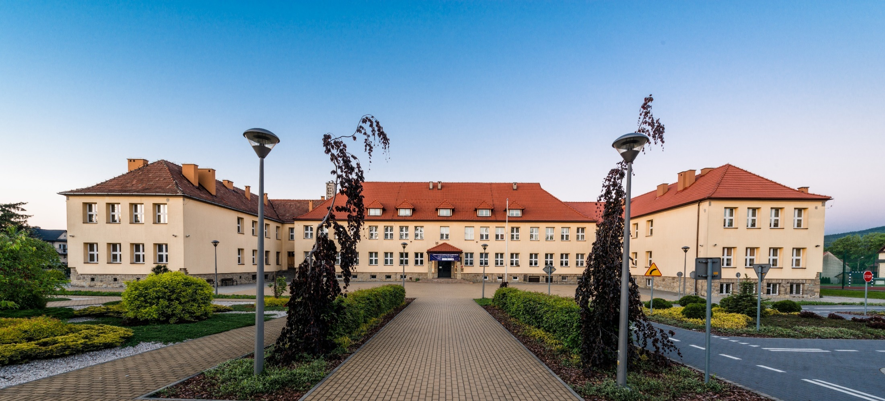
Szkoła Podstawowa nr 2
im. Bohaterów Westerplatte
ul. Żeromskiego 2
Myślenice

Slide 3
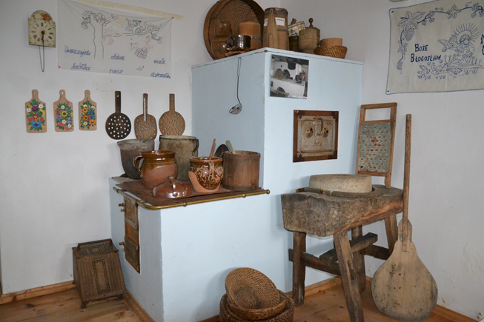
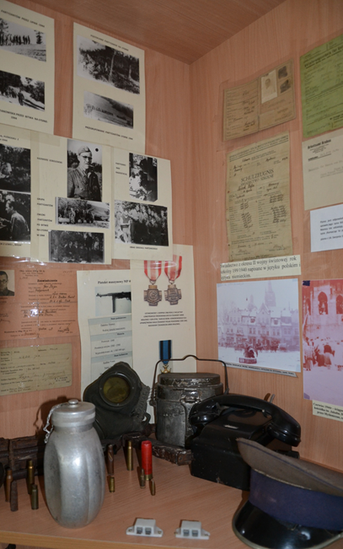
Czerpiąc z przeszłości, kształtujemy naszą przyszłość.

Slide 4
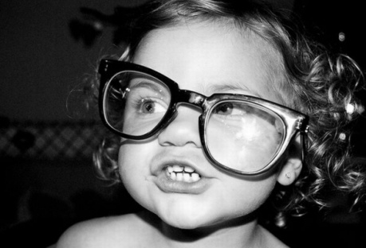
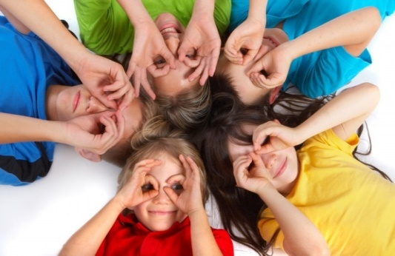
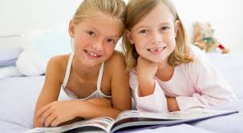
,,Wychowanie dziecka
to nie miła zabawa, a zadanie,
w które trzeba włożyć
wysiłek bezsennych nocy,
kapitał ciężkich przeżyć i wiele myśli…”
Janusz Korczak

Slide 5
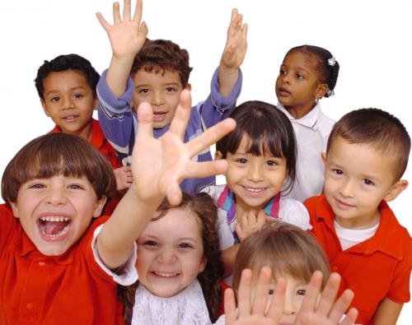
Wychowanie w naszej szkole oparte jest na działaniach zmierzających do wszechstronnego rozwoju dziecka. Poprzez odpowiednie działania staramy się, aby uczniowie stali się kreatywnymi, odpowiedzialnymi, mądrymi, tolerancyjnymi i życzliwymi ludźmi.
Dzieci uczęszczające do naszej szkoły mają zagwarantowane przyjazne warunki nauki, zabawy, odpoczynku i rozwijania swoich zainteresowań pod okiem wykwalifikowanej kadry pedagogicznej.

Slide 6
ATUTY NASZEJ SZKOŁY
Atrakcyjny teren przyszkolny:
bezpieczny i komfortowy parking,
wielofunkcyjne boiska sportowe,
plac zabaw,
miasteczko ruchu drogowego,
zielone tereny rekreacyjne.

Slide 7
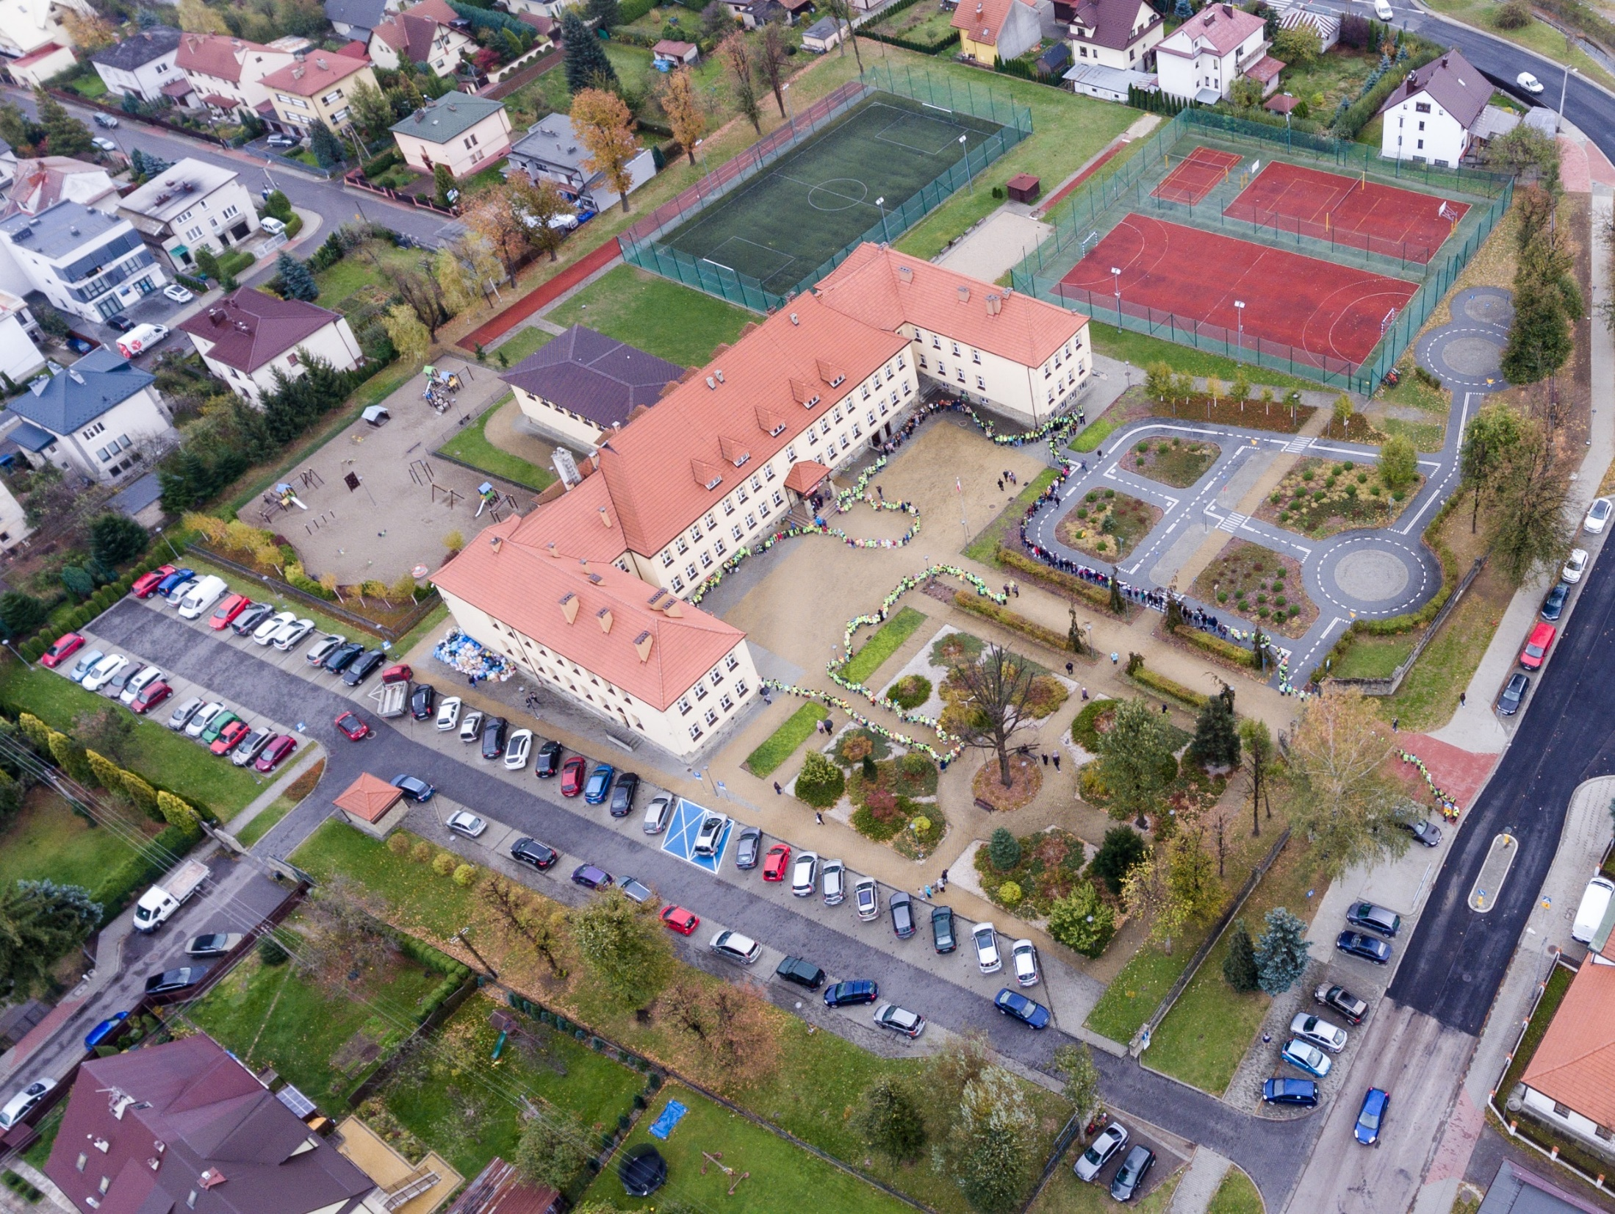

Slide 8
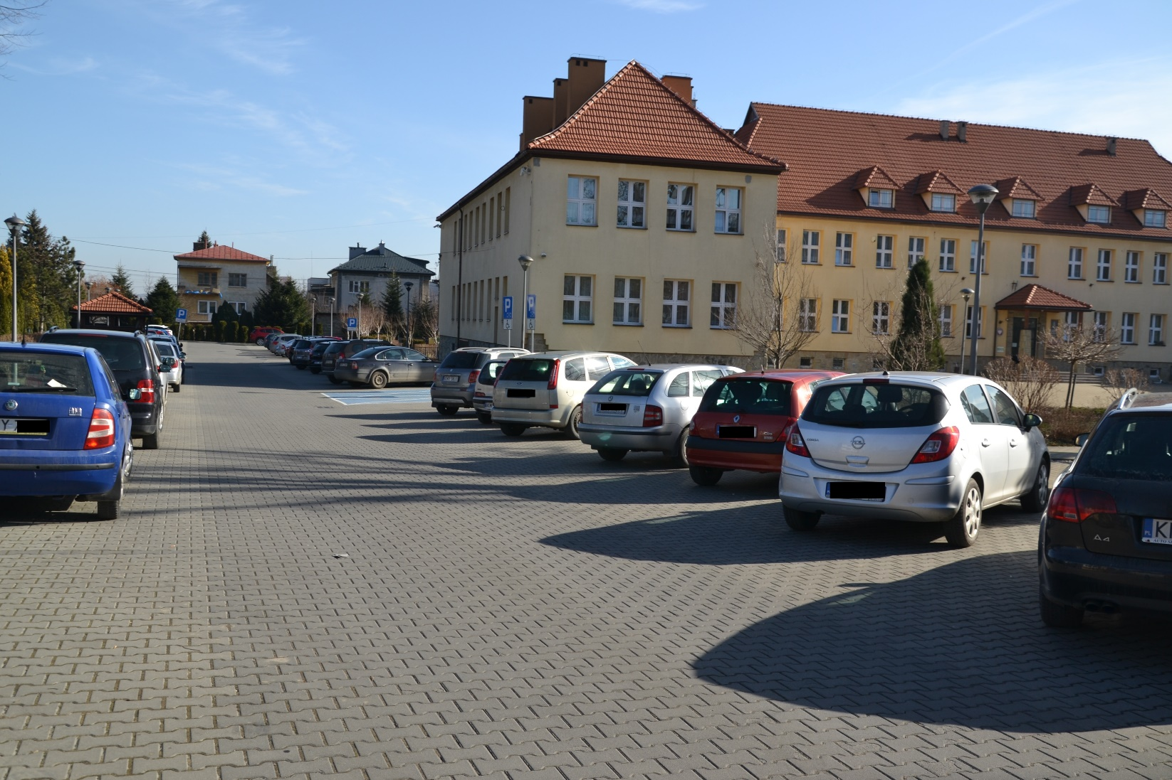
PARKING

Slide 9
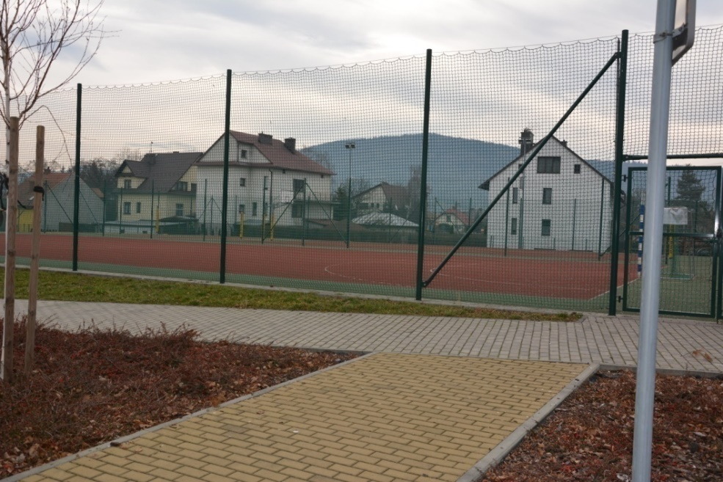
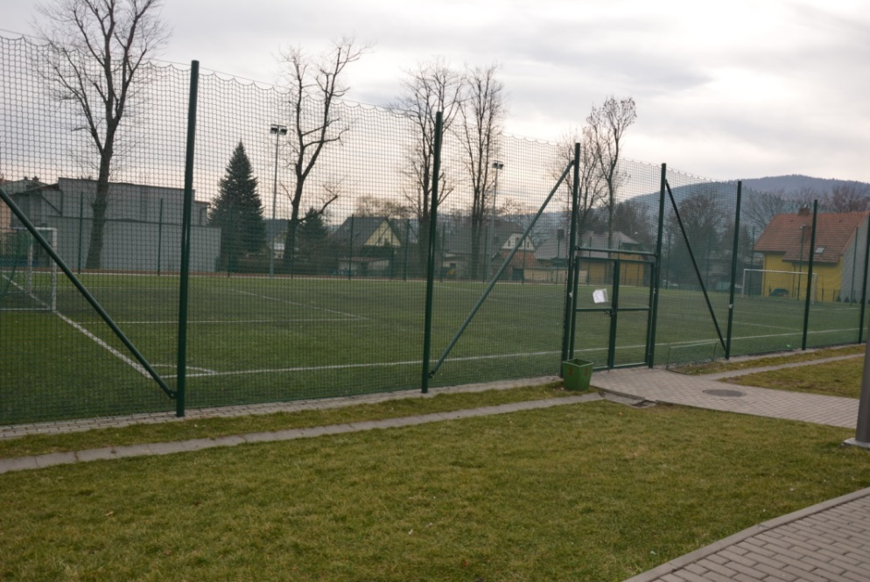
BOISKA
WIELOFUNKCYJNE

Slide 10
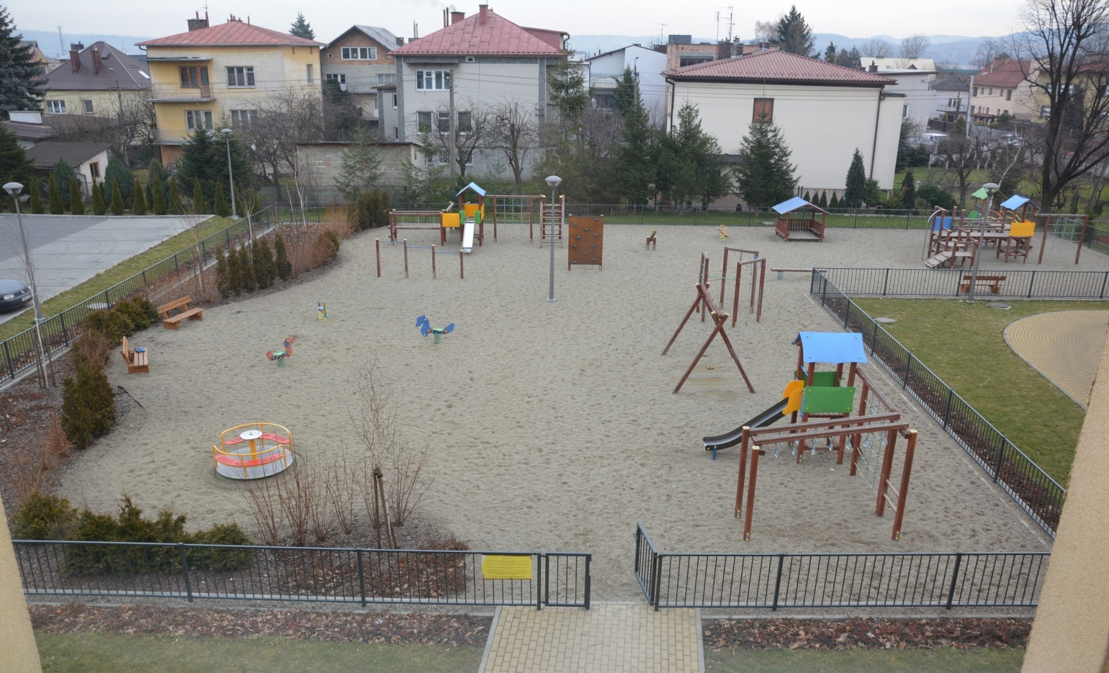
PLAC ZABAW

Slide 11
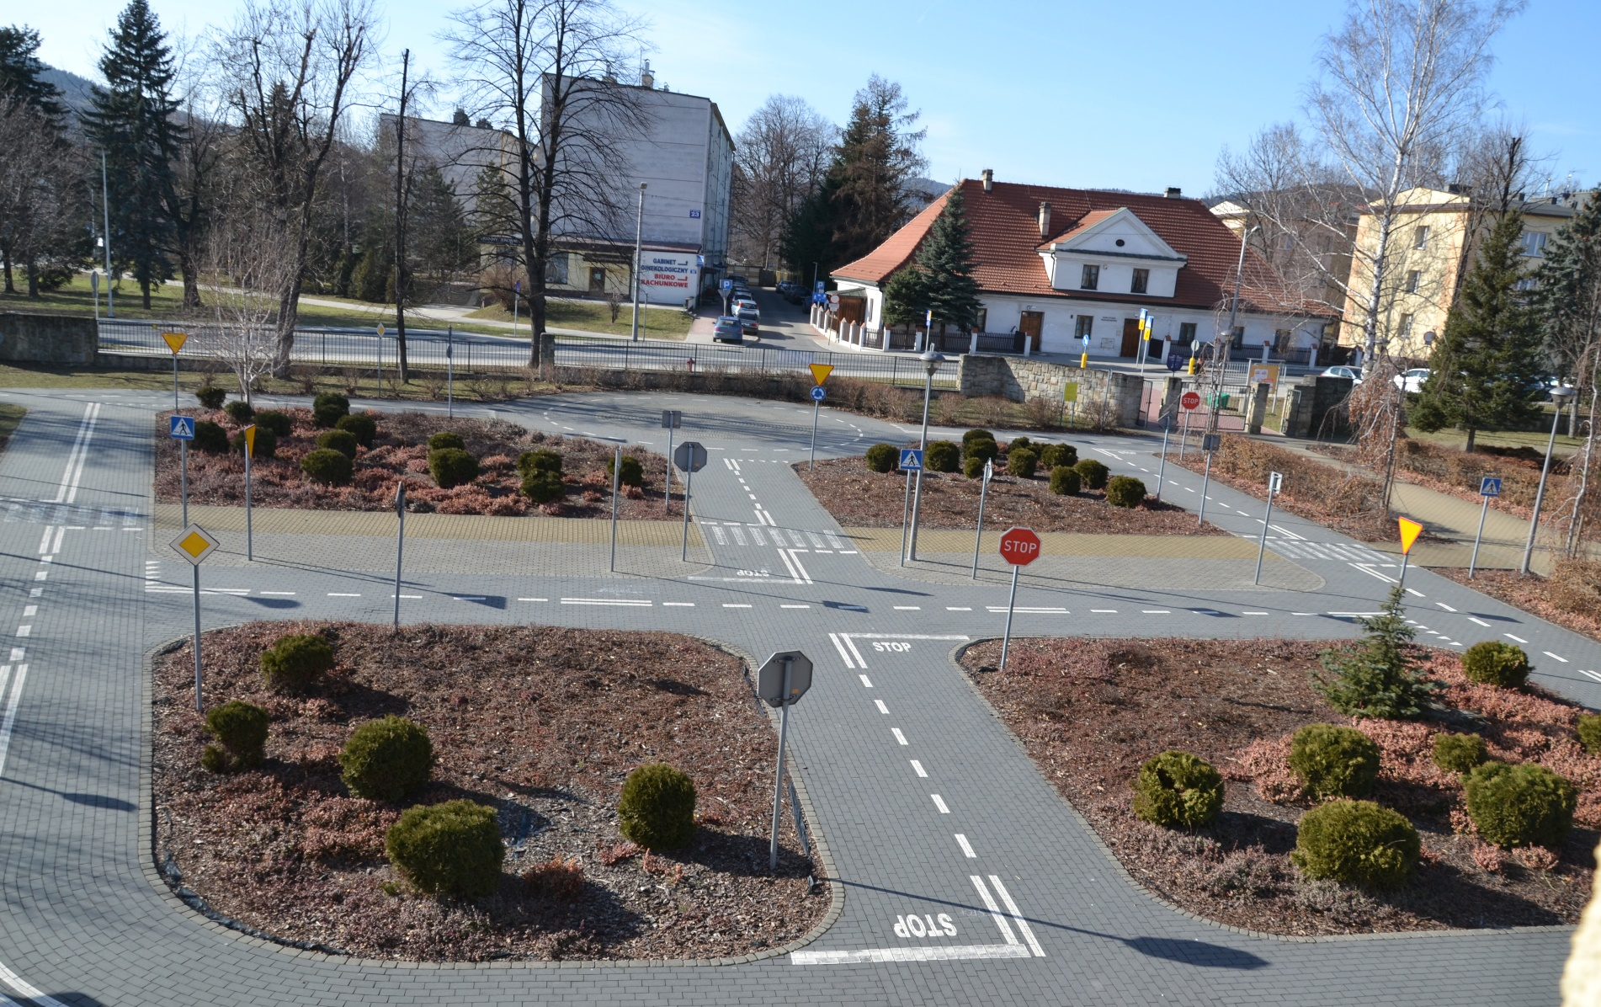
MIASTECZKO RUCHU DROGOWEGO

Slide 12
W TROSCE
O BEZPIECZEŃSTWO
szkoła jest monitorowana (monitoring zewnętrzny i wewnętrzny),
nauczyciele pełnią dyżury podczas przerw w wyznaczonych miejscach,
nauczyciele klas pierwszych pełnią dyżury w klasach,
osobny korytarz nauczania wczesnoszkolnego,
osobne toalety,
osobne szatnie.

Slide 13
BAZA LOKALOWA
sale lekcyjne klas I-III, w tym dwie sale w „skrzydle”
sala komputerowa
biblioteka
sklepik
gabinet pielęgniarki i stomatologa
stołówka
świetlica
sala gimnastyczna
sala zabaw
sala do gimnastyki korekcyjnej
szatnie dla klas I-III

Slide 14
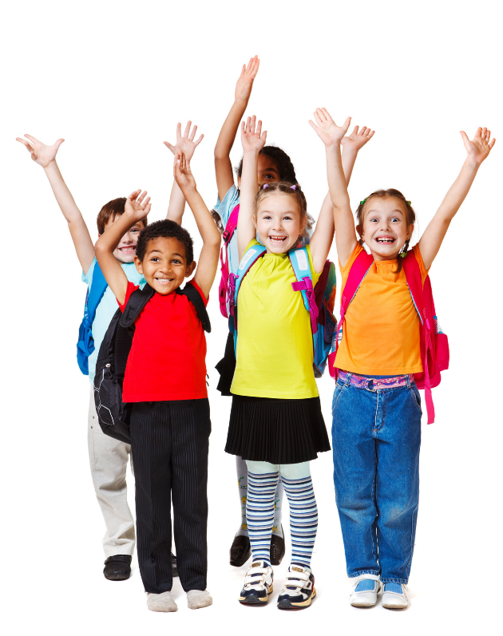
PRZYSTOSOWANIE OBIEKTU
DO POTRZEB UCZNIÓW
KLAS I-III
Osobne piętro dla uczniów klas 1-3, na którym znajdują się:
sekretariat,
sale lekcyjne,
biblioteka,
gabinet pielęgniarki i stomatologa,
sala gimnastyczna,
sklepik,
toalety dla dziewcząt i chłopców.
`

Slide 15
SALE LEKCYJNE
Na parterze znajduje się 7 sal nauczania wczesnoszkolnego.
Sale lekcyjne są duże, doświetlone, ciepłe, kolorystyka przyjemna, stonowana.
Sale dla uczniów klas młodszych są wyposażone w nowe, ciekawe pomoce dydaktyczne otrzymane z realizowanych w szkole programów i projektów oraz w tablice interaktywne lub telewizory i odtwarzacze DVD.
W „skrzydle” znajdują się 2 sale lekcyjne.
Ławki i krzesła są dostosowane do wzrostu dzieci.
Każda sala posiada część dydaktyczną i część rekreacyjną.
Czasami istnieje konieczność zmiany sal, przejścia na inne piętro np. na zajęcia komputerowe.

Slide 16
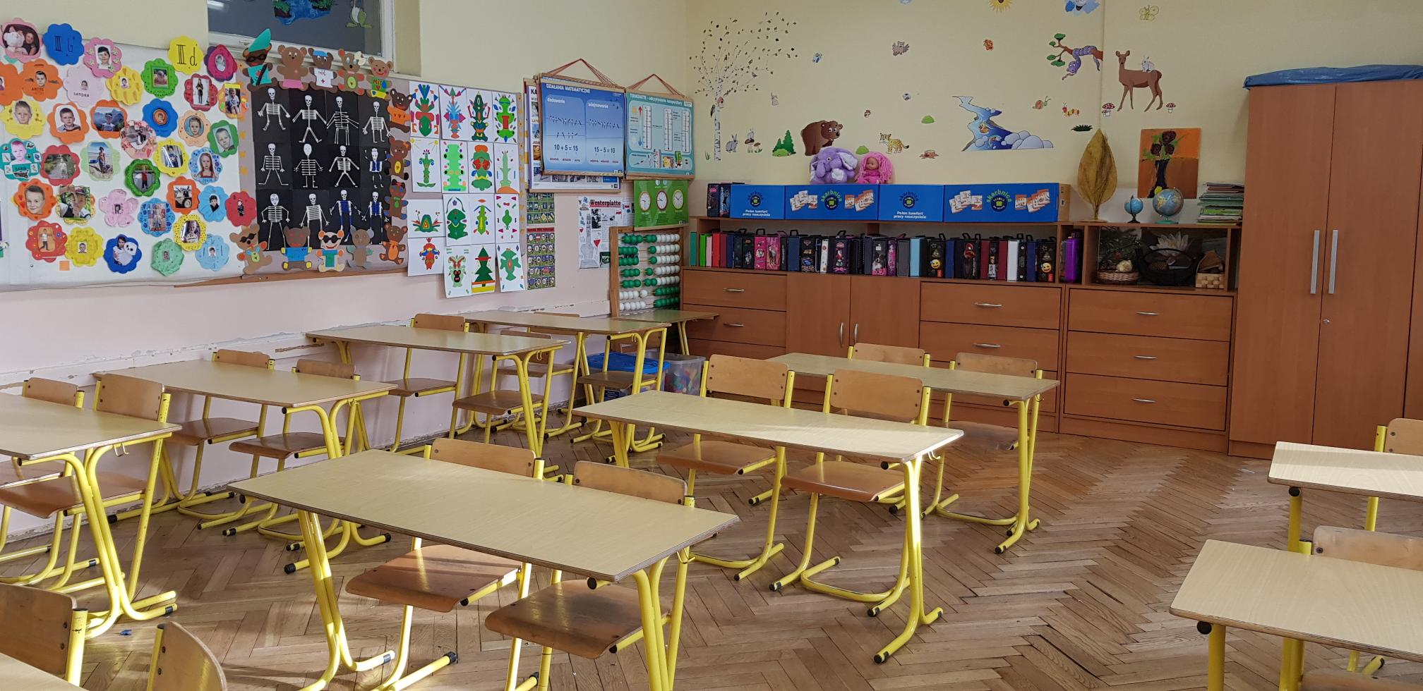
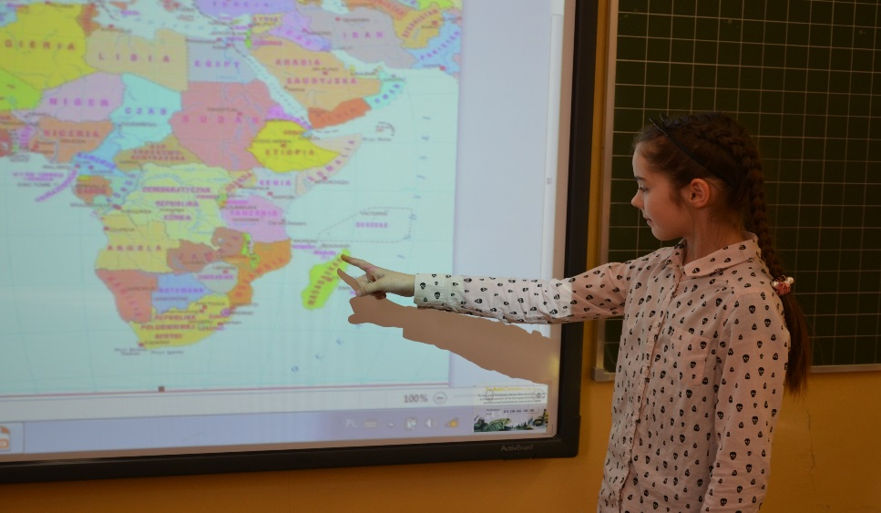
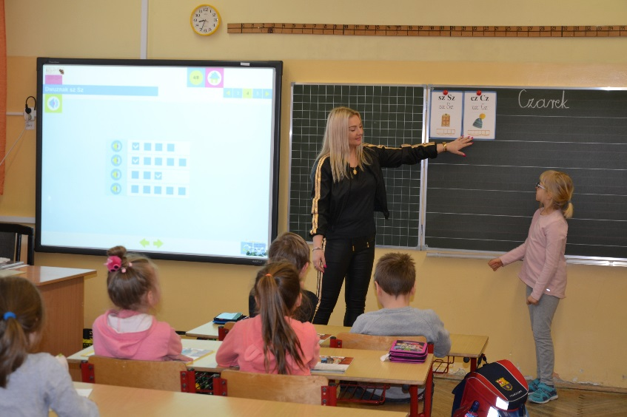

Slide 17
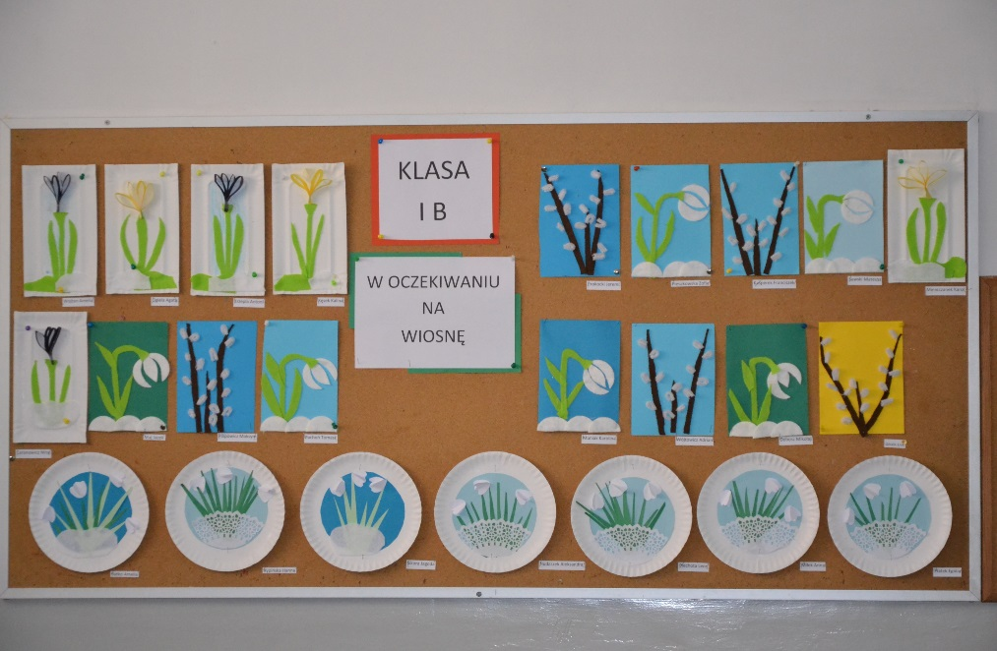
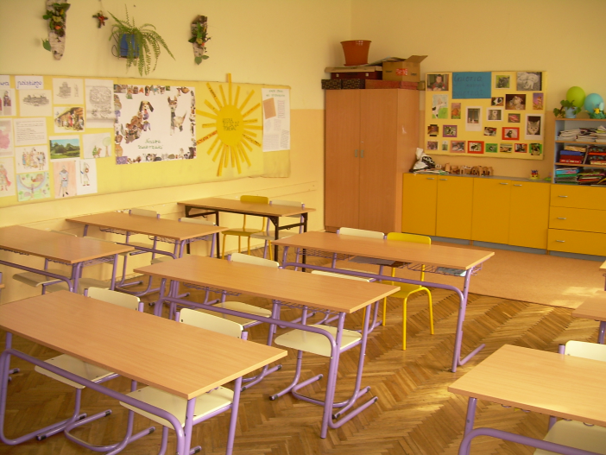
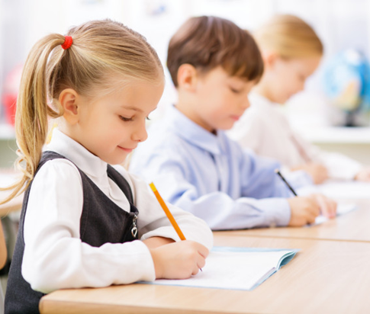

Slide 18
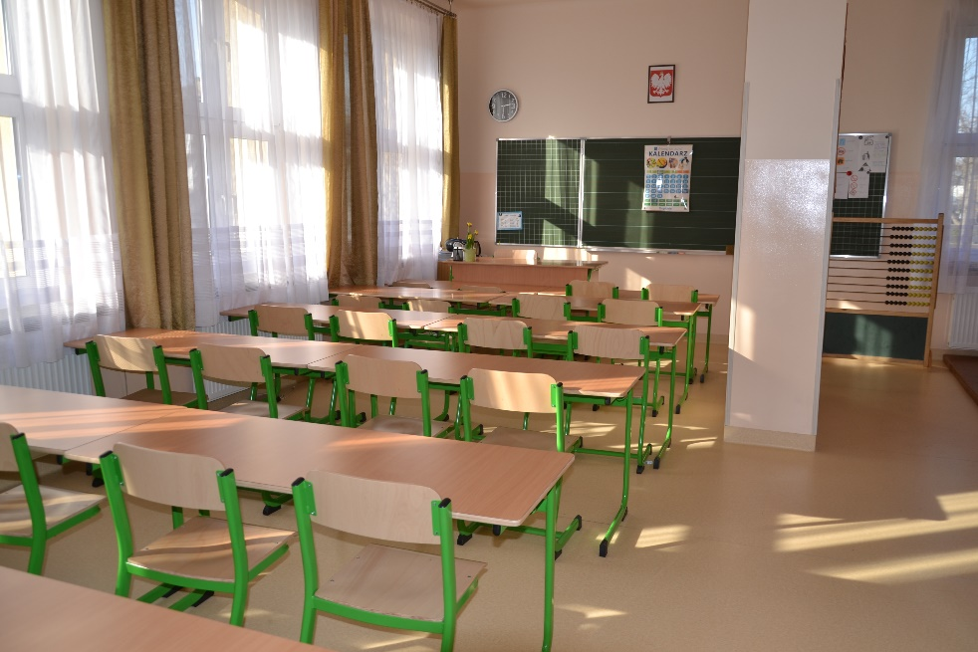
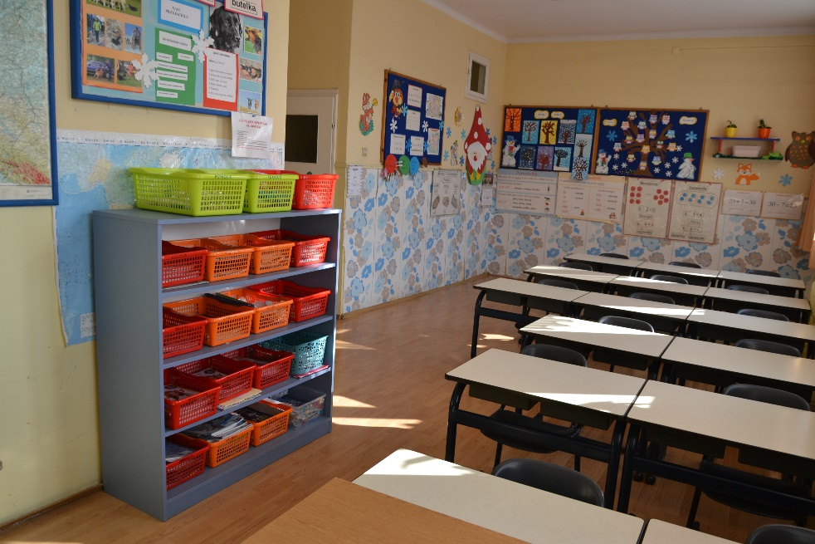
SALE W „SKRZYDLE”
Sale lekcyjne posiadają oddzielne wejście, własne szatnie i toalety.
Uczniowie uczący się w tych salach korzystają z wszystkich pomieszczeń znajdujących się w budynku głównym szkoły (sala gimnastyczna i sala zabaw, sala komputerowa, stołówka, sklepik, biblioteka, opieka pielęgniarki i stomatologa).

Slide 19
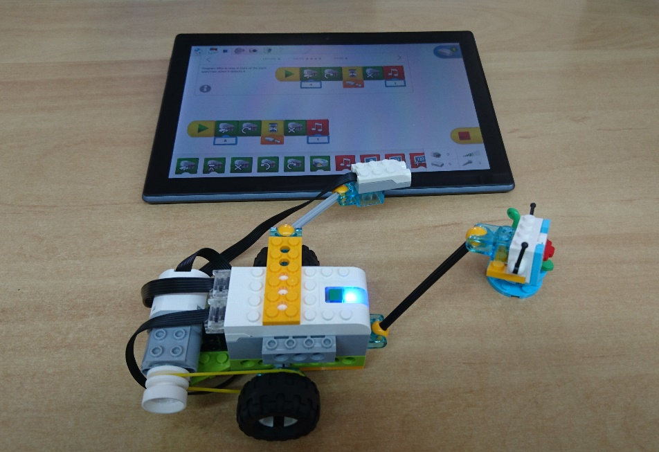
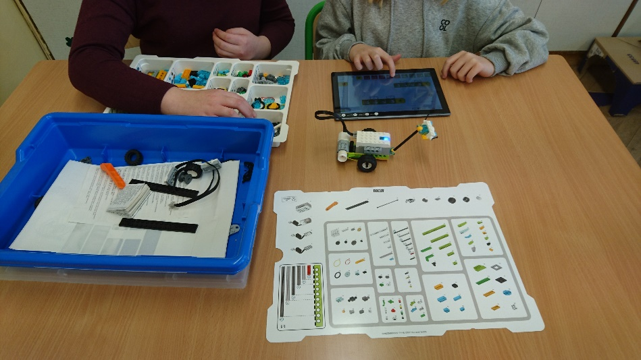
PRACOWNIA KOMPUTEROWA
Zajęcia odbywają się w sali komputerowej wyposażonej w 24 stanowiska.
Prowadzone są przez nauczyciela informatyki lub nauczyciela edukacji wczesnoszkolnej.

Slide 20
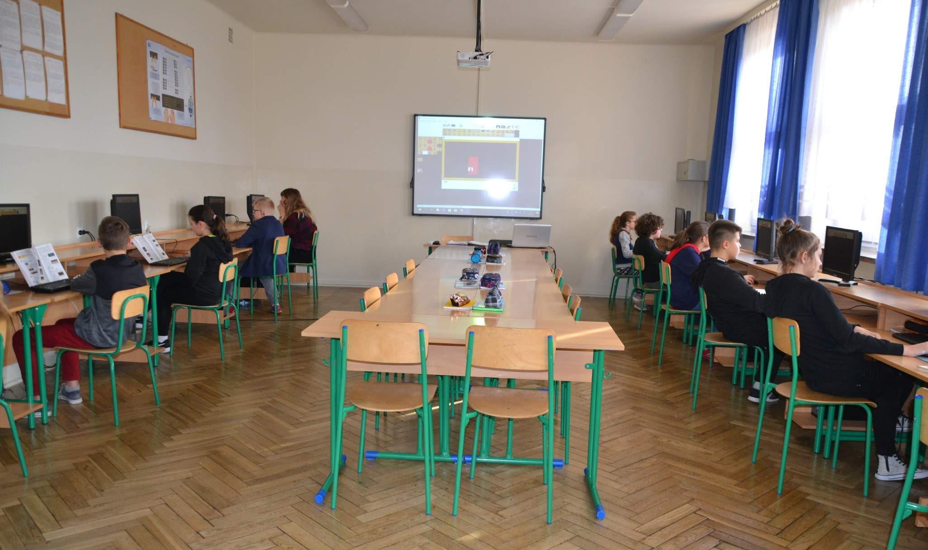

Slide 21
BIBLIOTEKA
Nauczyciele biblioteki:
mgr Lucyna Tondera
mgr Urszula Morawska

Slide 22
Biblioteka składa się z wypożyczalni, czytelni i dwóch pomieszczeń, gdzie zgromadzone są zbiory.
Oprócz udostępniania zbiorów biblioteka organizuje wiele przedsięwzięć.
Do tradycji weszło pasowanie uczniów klas pierwszych na czytelników.
W ciągu roku szkolnego organizowane są konkursy czytelnicze, plastyczne, wystawy tematyczne, spotkania autorskie, poranki literackie.
Uczniowie mogą samodzielnie dokonywać wyborów czytelniczych ponieważ ma nieograniczony dostęp do półek. Poza tym korzystają z kącika czytelniczego, stworzonego z myślą o najmłodszych, gdzie znajdują spokojne i przyjemne miejsce do spędzania wolnego czasu.
W czytelni znajduje się również stanowiska komputerowe z dostępem do sieci. Internet wykorzystywany jest przede wszystkim jako źródło informacji np. gdy brak ich w zbiorach biblioteki.
Poza tym uczniowie mogą korzystać z gier i zabaw edukacyjnych, w tym celu sporządzono wykaz stron www. przyjaznych dla dzieci, gdzie bezpiecznie mogą łączyć zabawę z edukacją.

Slide 23
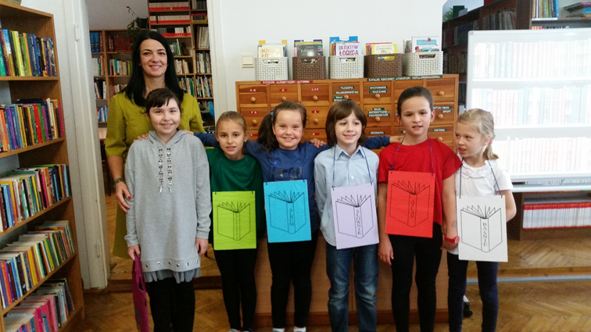
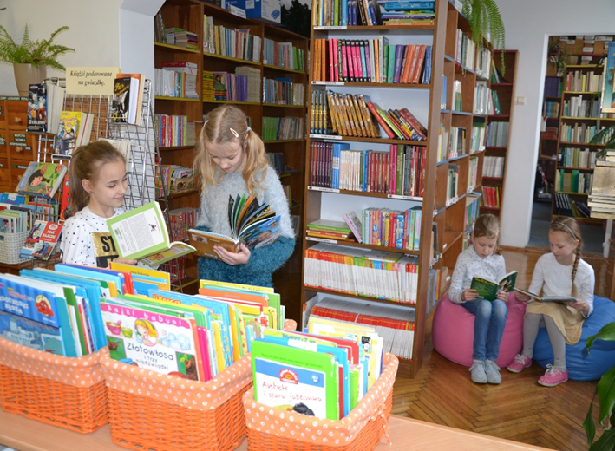
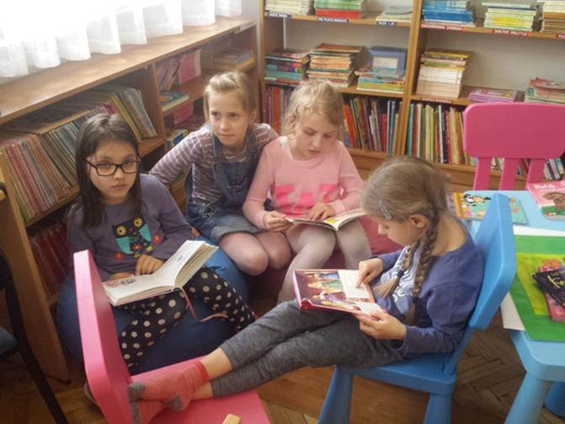

Slide 24
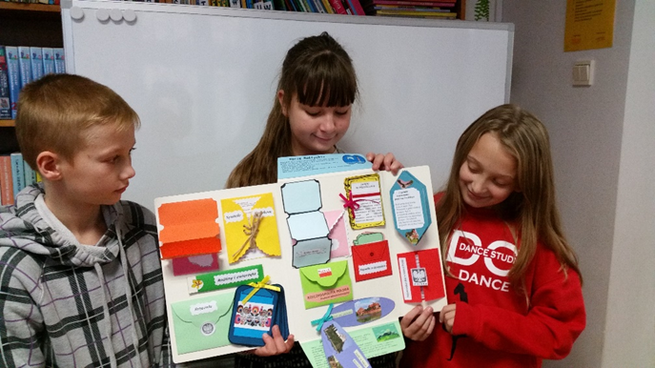
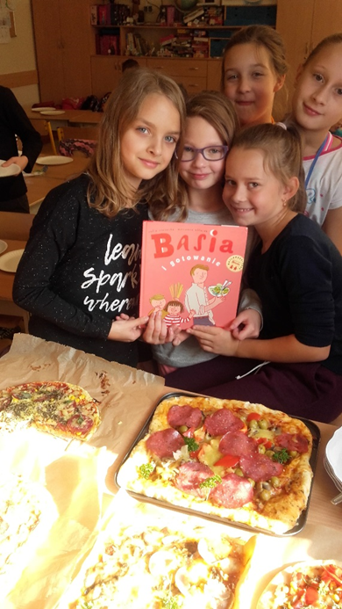
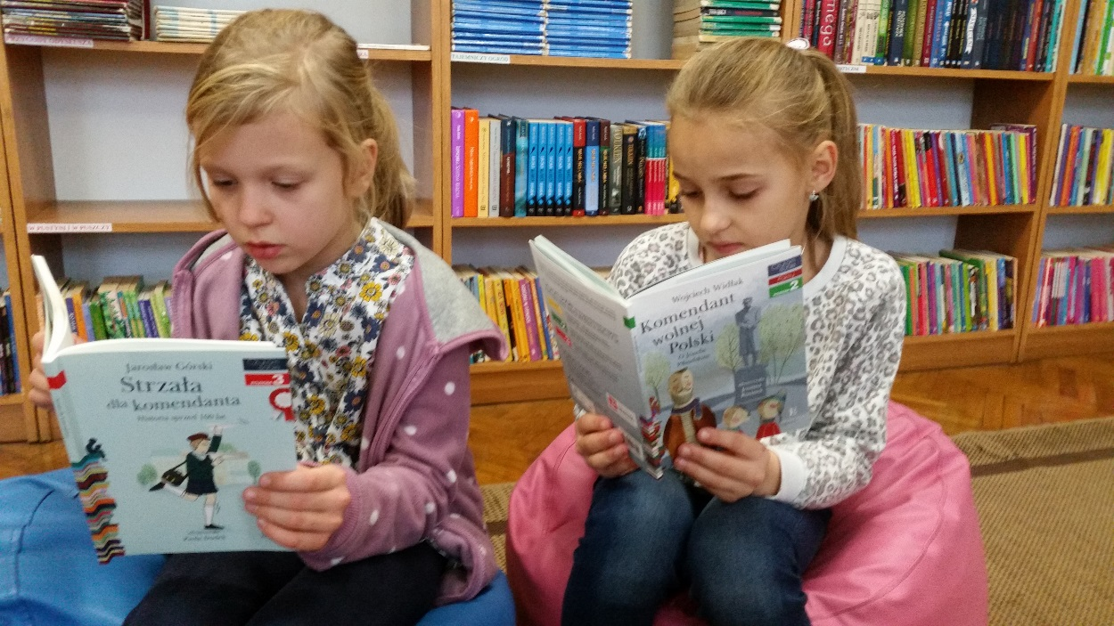

Slide 25
OPIEKA MEDYCZNA
Gabinet profilaktyki zdrowotnej
i pomocy przedlekarskiej
Agata Spórna
Gabinet stomatologiczny
Karolina Zapszała

Slide 26
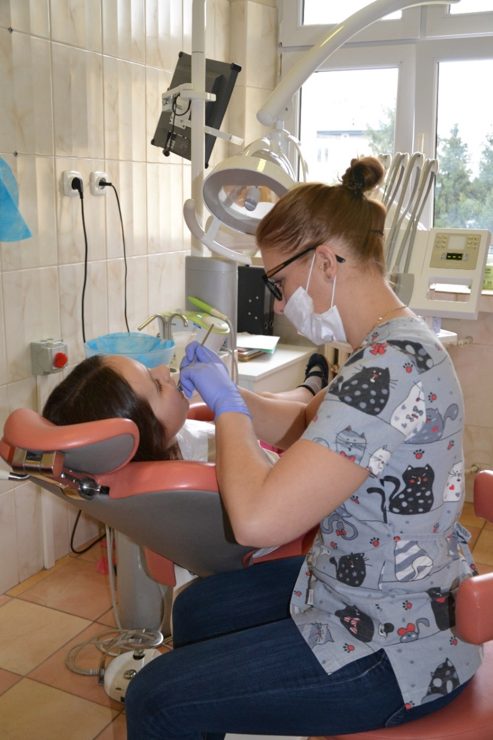
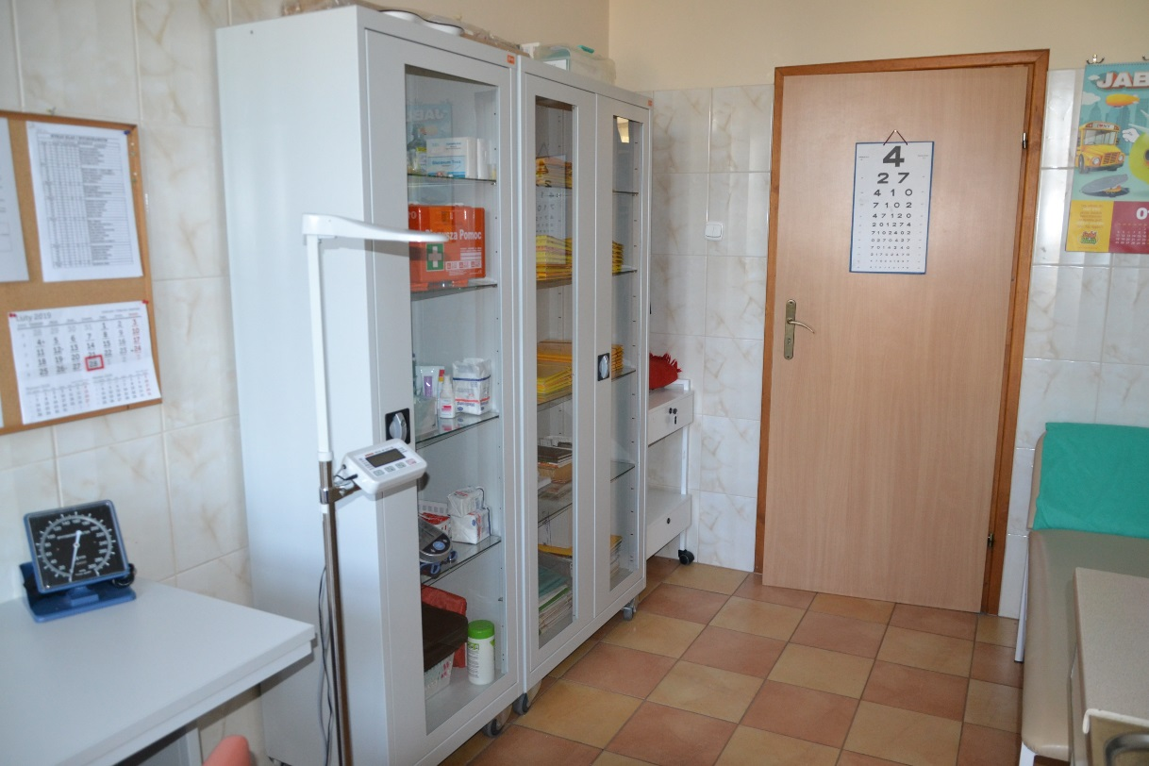

Slide 27
ŚWIETLICA
Świetlica szkolna czynna w godz. 7:00- 16:30.
Jest wyposażona w różnorodne pomoce dydaktyczne m.in. z programu „RADOSNA SZKOŁA” oraz w telewizor i odtwarzacz DVD.
Dzieci uczęszczające na świetlicę mogą uczestniczyć w zajęciach kół : plastycznym, muzycznym i szachowym. Mogą korzystać z komputerów w bibliotece, sali zabaw oraz szkolnych terenów rekreacyjno-sportowych.
Zajęcia świetlicowe odbywają się według ustalonego wcześniej rocznego planu zajęć, podzielonego na tygodniowe tematy.

Slide 28
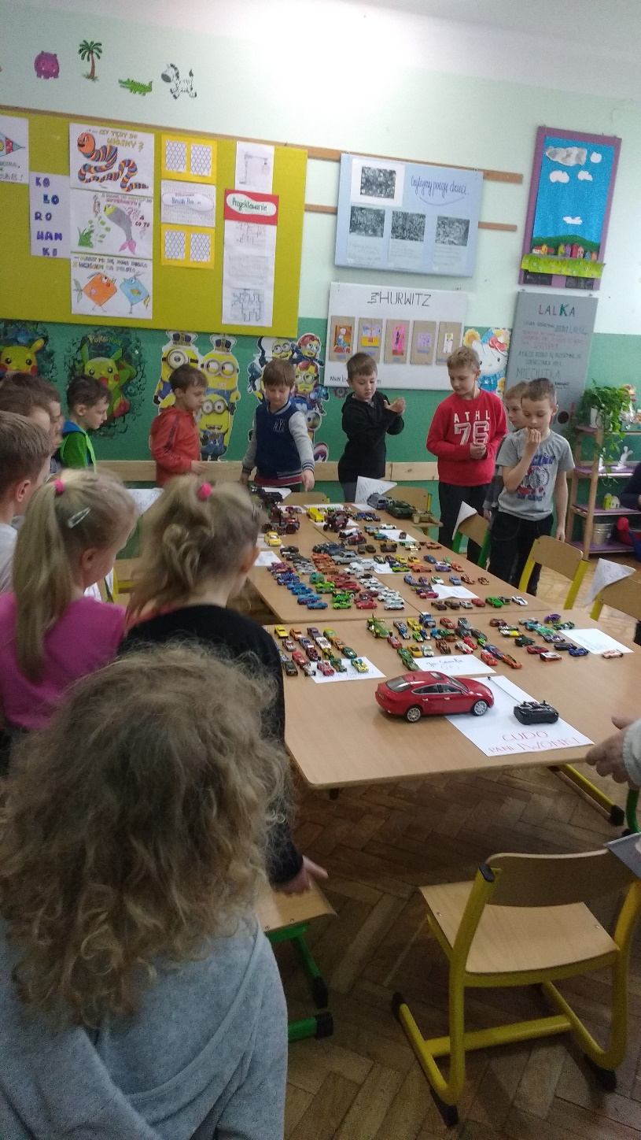
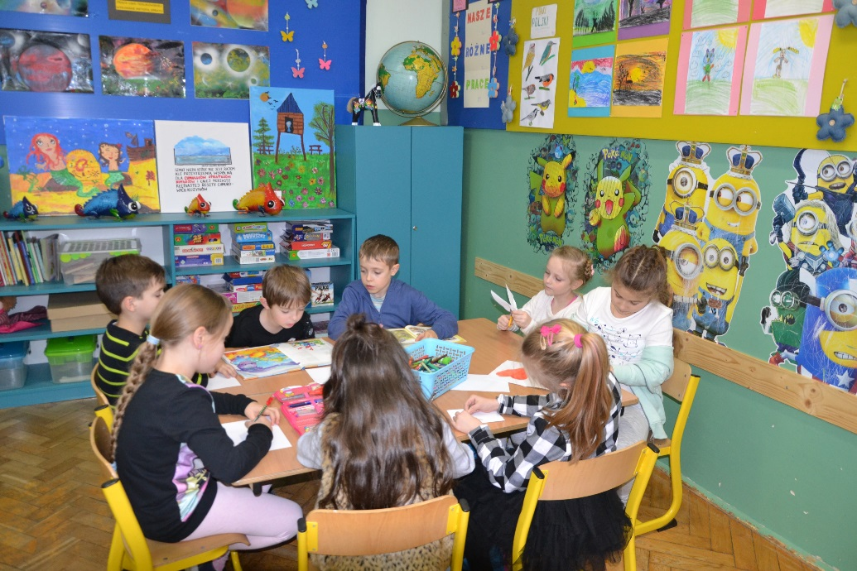

Slide 29
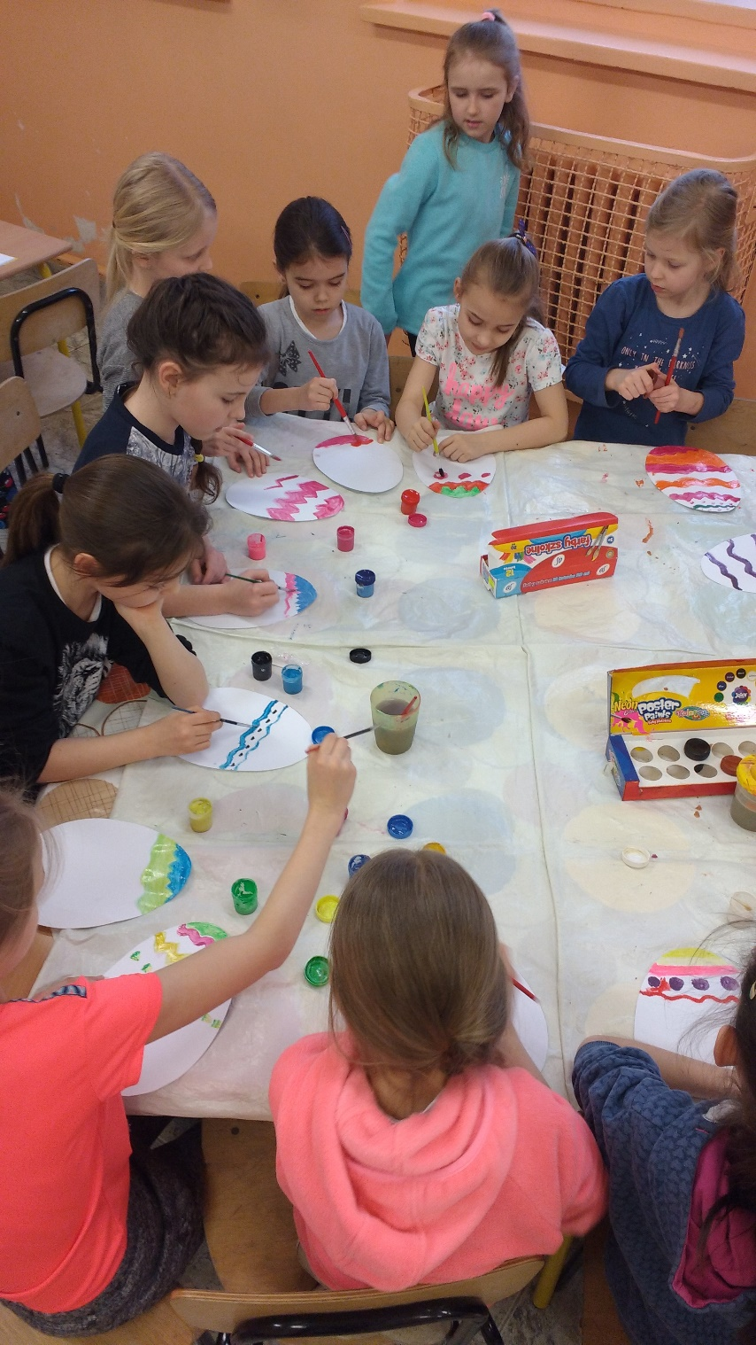
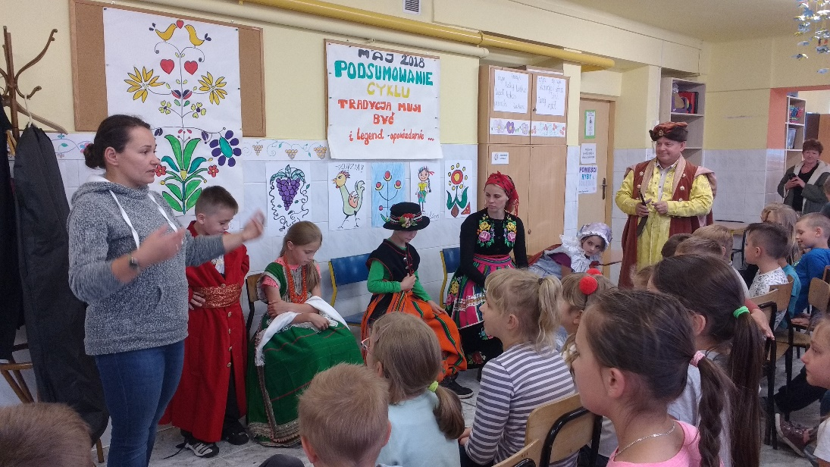
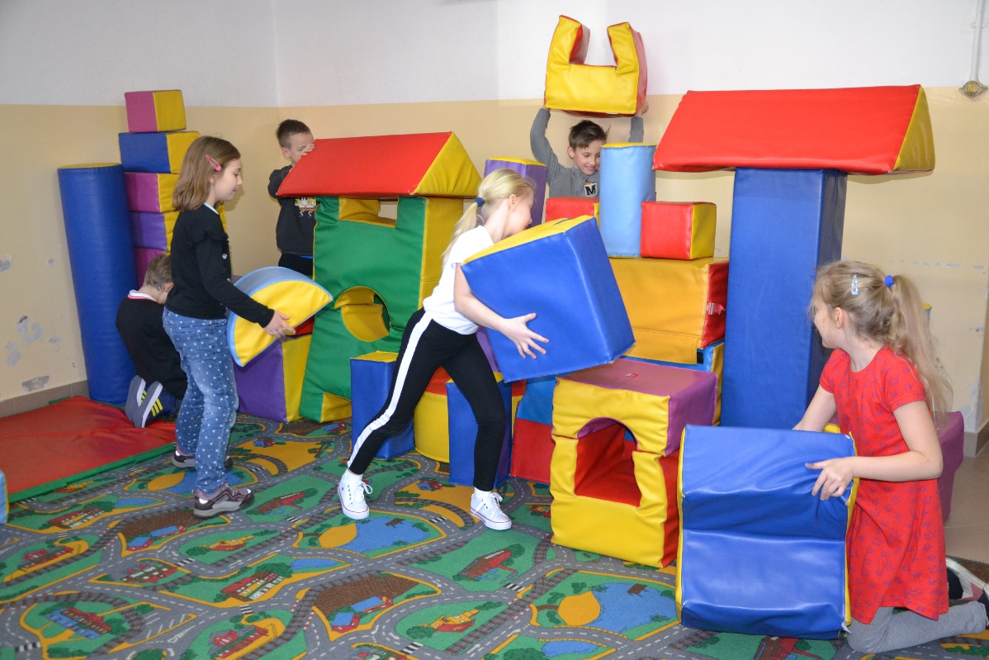

Slide 30
STOŁÓWKA SZKOLNA
Obiady wydawane w godz. 11:30 - 14:00.
W celu zapewnienia bezpieczeństwa podczas wydawania obiadów dyżur na stołówce pełnią wyznaczeni nauczyciele.
Dzieci samodzielnie przynoszą i odnoszą naczynia.
W okresie zimowym (od listopada do marca) za odpłatnością podawana jest ciepła herbata.

Slide 31
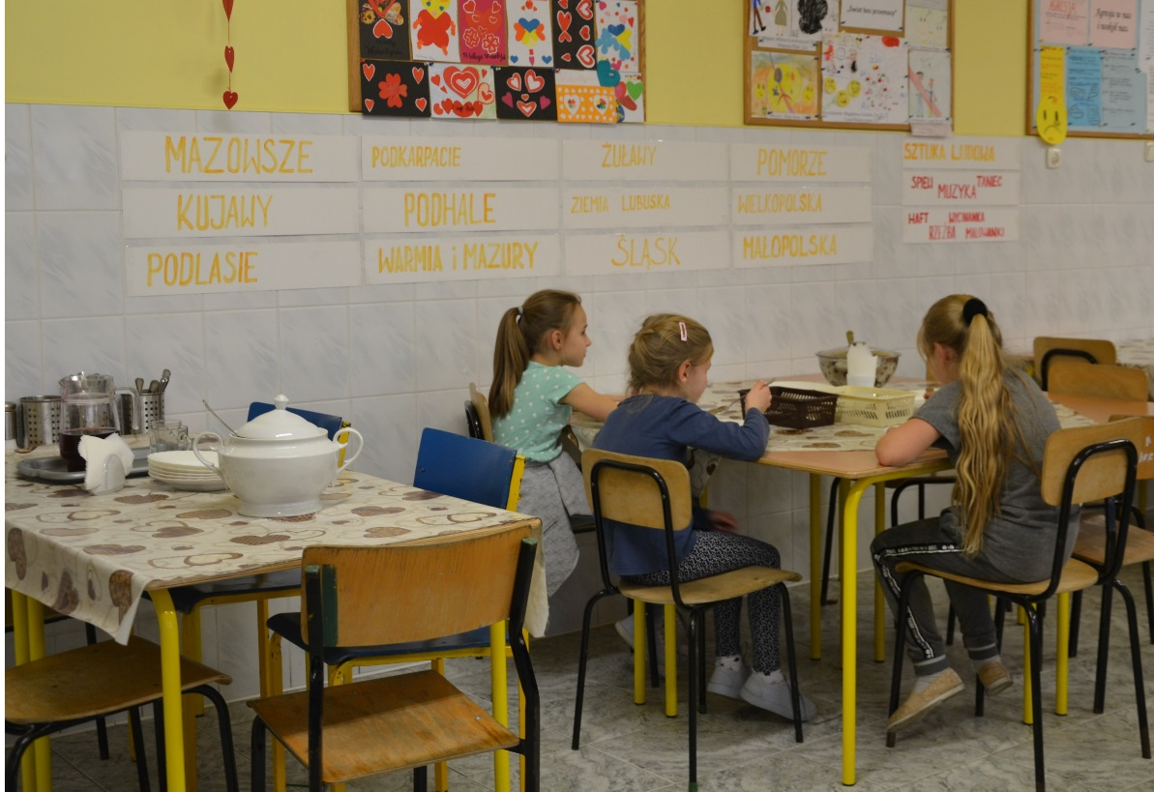
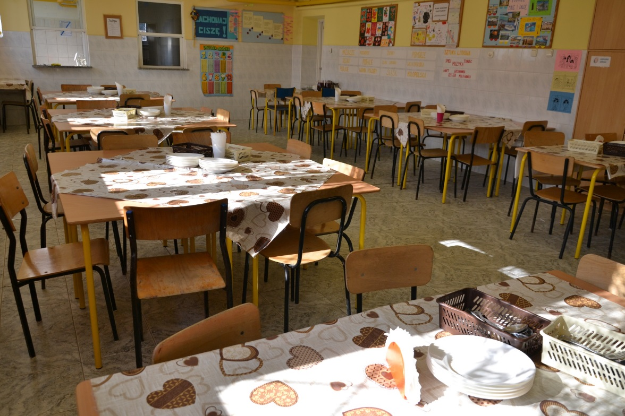

Slide 32
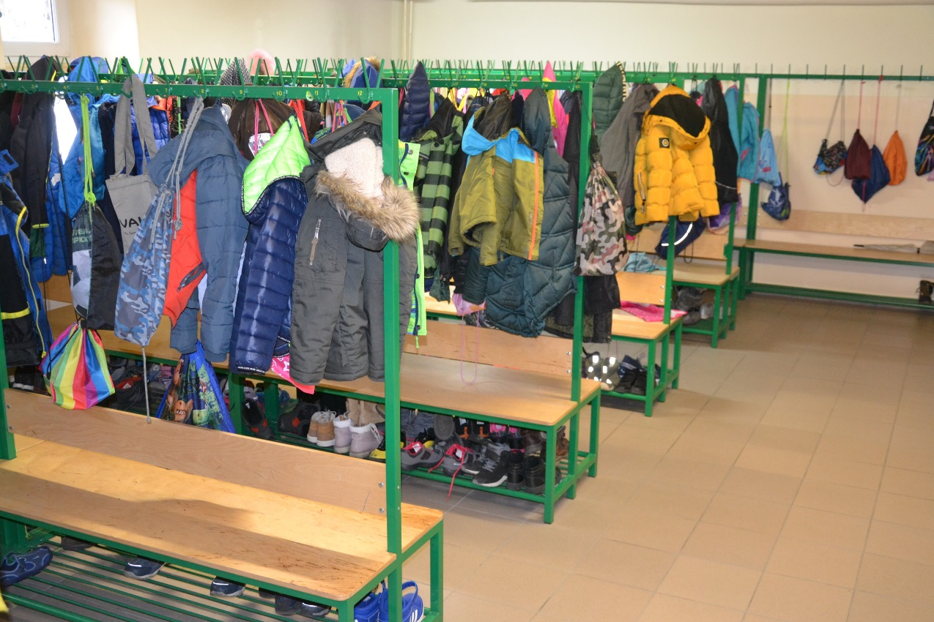
SZATNIA
Szatnia znajduje się w przyziemiu.
Jest przeznaczona wyłącznie dla uczniów kl. 1-3.

Slide 33
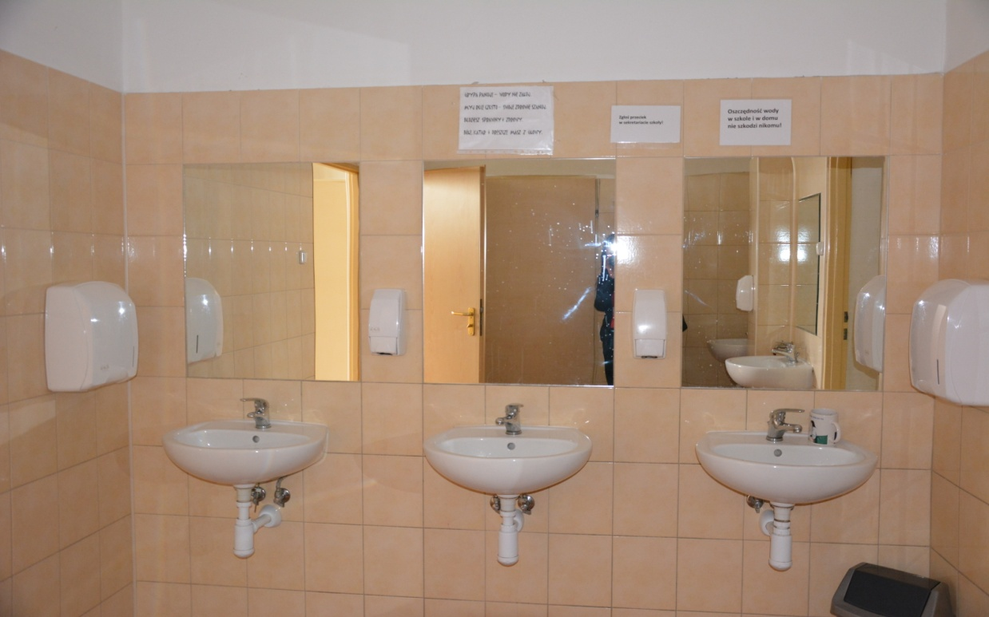
TOALETY

Slide 34
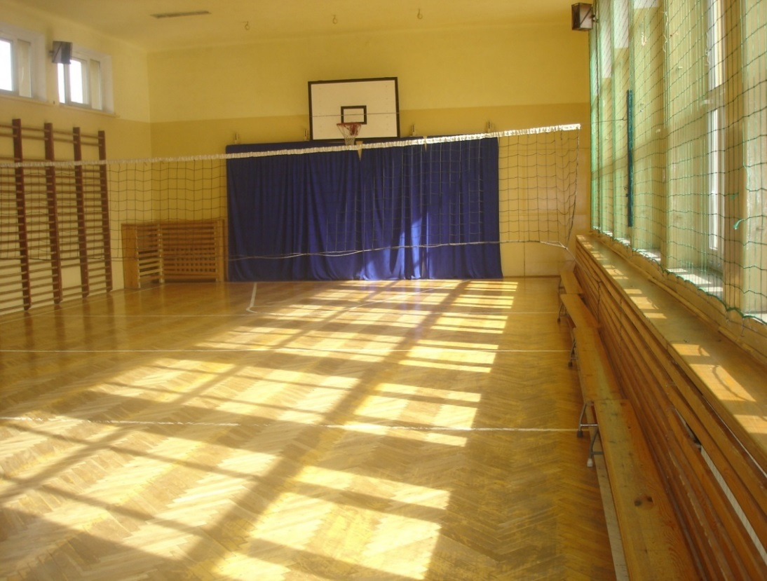
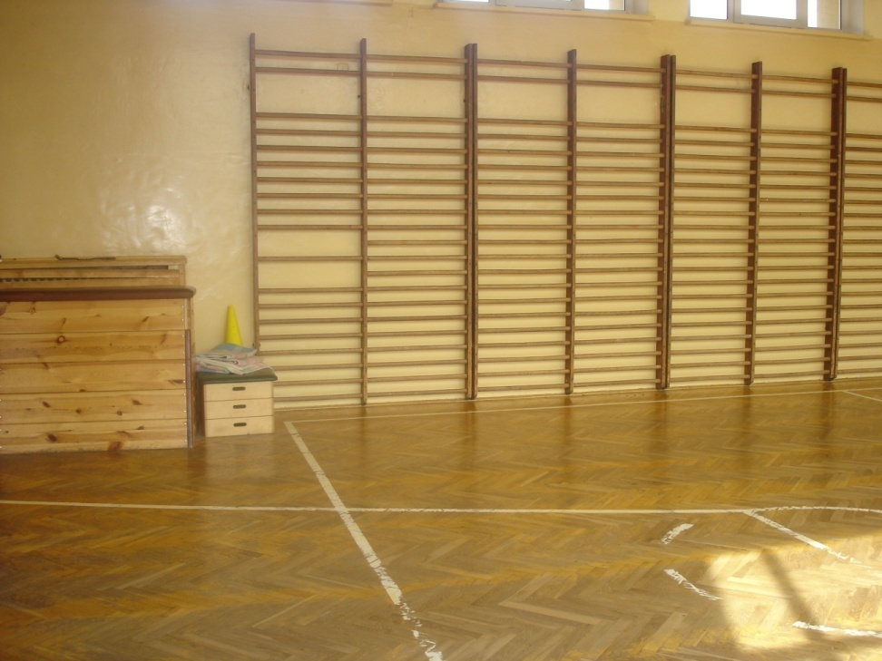
SALA GIMNASTYCZNA

Slide 35
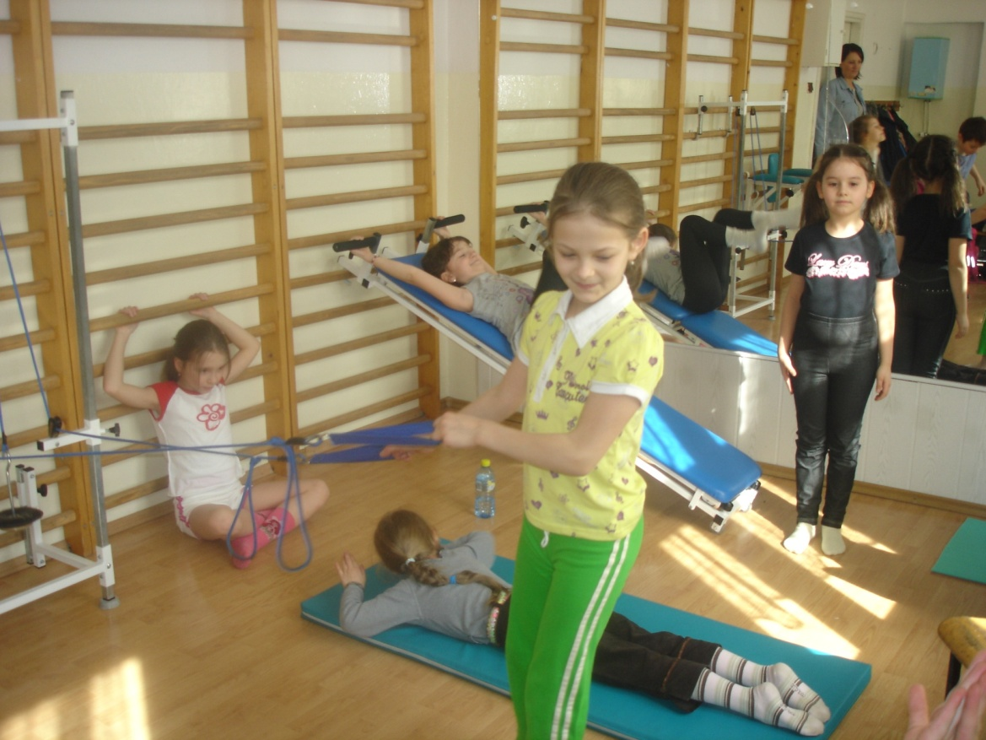
SALA DO GIMNASTYKI
KOREKCYJNYCH

Slide 36
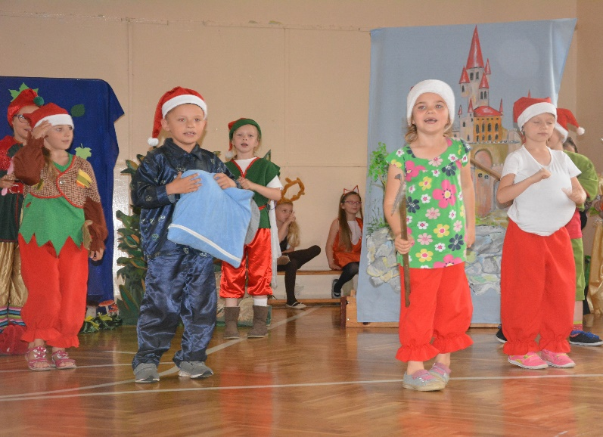
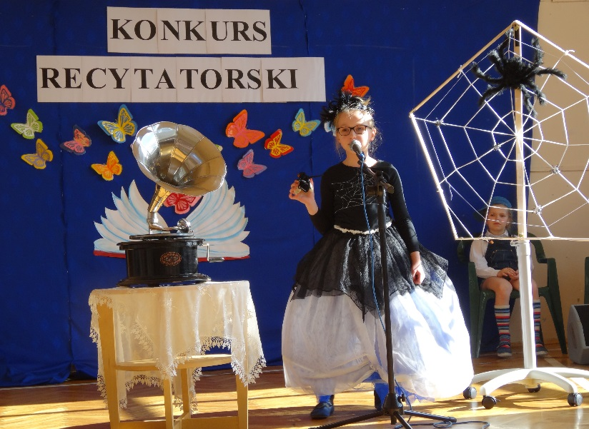
ROZWIJANIE
ZAINTERESOWAŃ
Szkoła Podstawowa nr 2 jest miejscem, gdzie każdy uczeń ma możliwość rozwijania swoich uzdolnień i zainteresowań. Chętni uczniowie uczęszczają na różnorodne koła, których dodatkowym celem jest przygotowanie do konkursów.
Jako miłośnicy słowa redagują szkolne gazetki oraz działają w kole teatralnym i recytatorskim.

Slide 37
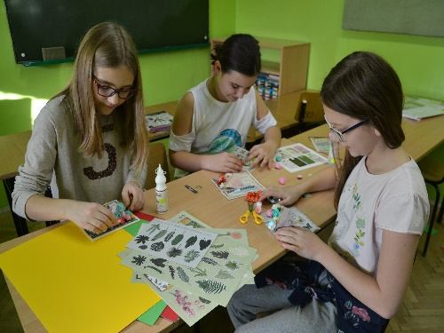
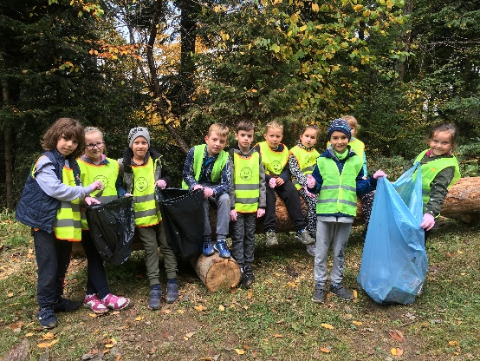
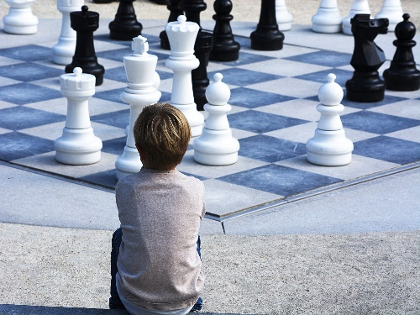
Na zajęciach scrapbookingu i koła plastycznego dzieci rozwijają swoje talenty artystyczne.
Starają się być za pan brat z ekologią.
Z sukcesem dbają zarówno o umysł, jak i o ciało.

Slide 38
Nasi uczniowie są wrażliwi na potrzeby innych - biorą udział w rozmaitych akcjach charytatywnych.
Odkrywają tajemnice nauk ścisłych na drodze doświadczeń i eksperymentów.
Uczą się pierwszej pomocy przedmedycznej.

Slide 39
Na terenie szkoły organizowane są liczne konkursy przedmiotowe, artystyczne i sportowe. Uczniowie zawsze chętnie biorą w nich udział, a ich starania są nagradzane.
Nasi podopieczni są również laureatami wielu konkursów pozaszkolnych.

Slide 40
WYRÓWNYWANIE SZANS
EDUKACYJNYCH
W naszej szkole troską otoczone jest każde dziecko.
Uczniowie ze specjalnymi potrzebami edukacyjnymi uczęszczają na zajęcia rewalidacyjne, logopedyczne, korekcyjno-kompensacyjne i terapeutyczne prowadzone przez szkolnych specjalistów.
Od 20 lat tworzymy oddziały integracyjne.

Slide 41
SPECJALIŚCI
Uczniowie uczęszczający do naszej szkoły mają zapewnioną pomoc:
psychologa,
pedagoga,
logopedy,
doradcy zawodowego,
pedagogów specjalnych,
terapeutów pedagogicznych.

Slide 42
PSYCHOLOG SZKOLNY
mgr Aneta Dziewońska
Gabinet psychologa znajduje się na II piętrze szkoły w sali 307.

Slide 43
Specjalizuje się w pracy z dziećmi oraz rodzicami. W pracy łączy diagnozę, w celu określenia przyczyn niepowodzeń oraz wspieraniu mocnych stron ucznia i oddziaływania terapeutyczno-wychowawcze.
Dzieciom towarzyszy w przeżywanych trudnościach, pomaga w wyrażaniu emocji z nimi związanych oraz pokazuje i dostarcza umiejętności, które pozwalają sobie z nimi radzić. Wspiera dzieci z problemami w radzeniu sobie z emocjami, nieśmiałe, odczuwające lęk lub przeżywające trudne sytuacje życiowe. Pracuje z dziećmi z dysharmoniami rozwojowymi nad rozwojem ich funkcji poznawczych.
We współpracy z rodzicami skupia się na wspieraniu w kompetencjach wychowawczych oraz szeroko pojętej psychoedukacji, dzięki której rodzic może każdego dnia wzmacniać dziecko w pokonywaniu trudności.

Slide 44
PEDAGOG SZKOLNY
mgr Beata Pacek
Udziela wsparcia w ramach pomocy psychologiczno-pedagogicznej uczniom i ich rodzicom w sali 207 na I piętrze.
Zorganizuje pomoc materialną, jeśli wymaga tego sytuacja
Skieruje Cię do specjalisty, jeśli tego potrzebujesz
Służy Ci pomocą i radą
Wysłucha Cię
Wskaże adres instytucji, która udzieli Ci pomocy

Slide 45
Miły uczniu :
Zwróć się do pedagog szkolnego gdy:
Jesteś samotny i czujesz, że nikt Cię nie rozumie,
Nie potrafisz porozumieć się z kolegami/ dorosłymi,
Masz problemy i nie wiesz jak je rozwiązać,
Potrzebujesz pomocy,
Chciałbyś z kimś porozmawiać,
Masz trudności z nauką,
Masz ciekawe pomysły z którymi chcesz się podzielić.
Nie ma takiego problemu, którego nie można rozwiązać. Niektóre z nich wymagają jedynie więcej czasu!
Szanowny Rodzicu :
Zwróć się do pedagoga szkolnego, gdy:
Niepokoi Cię zachowanie dziecka,
Chcesz porozmawiać o dziecku i Twoich z nim relacjach,
Chcesz porozmawiać o funkcjonowaniu dziecka w szkole,
Potrzebujesz wsparcia w procesie wychowania,
Szukasz pomocy.

Slide 46
OPIEKA LOGOPEDY
mgr Eliza Matelowska
Gabinet logopedy znajduje się na II piętrze szkoły w sali 308.
Do gabinetu logopedycznego mogą się zgłaszać dzieci z przedszkoli i szkół podstawowych z gminy Myślenice.
Logopeda prowadzi zajęcia:
W zakresie logopedii ogólnej- z dziećmi z zaburzeniami artykulacyjnymi, opóźnionym lub niedokończonym rozwojem mowy.
W zakresie neurologopedii- praca z dziećmi z zaburzeniami rozwoju języka i komunikacji.
Poradnictwo i instruktaż dla rodziców – udział w zajęciach.

Slide 47
REALIZACJA PROJEKTÓW
I PROGRAMÓW O CHARAKTERZE
PROFILAKTYCZNO-WYCHOWAWCZYM
Przyjaciele Zippiego
Magiczne kryształy
Cukierki
Akademia bezpiecznego Puchatka
Odblaskowa szkoła
Efekt domina

Slide 48
Komponent owocowo-warzywny
Komponent mleczny
Pływam dla zdrowia
Ratujemy i Uczymy Ratować
Trzymaj formę
Owce w sieci
Stop dopalaczom

Slide 49
Nie pal przy mnie, proszę
Nie piję, nie palę i dobrze mi z tym
Bieg po zdrowie
Nie spal się na starcie
Tydzień dobrego chleba
Mały Ekolog

Slide 50
UCZNIOWIE O SZKOLE
„Można tu poznać wielu przyjaciół”
„W mojej szkole najbardziej podoba mi się biblioteka, ponieważ są tam ciekawe książki i miłe panie”
„Panie mają tyle cierpliwości!”
„Wiem, że tu jest bezpiecznie”

Slide 51
„Najbardziej w szkole podoba mi się zabawa na przerwie z kolegami.”
„W szkole organizowane są różne konkursy.”
„Mamy boiska do WF-u, można się tam bawić i ćwiczyć.”
„W mojej szkole podoba mi się sala zabaw, ponieważ dobrze się tu bawię.”

Slide 52
„W mojej szkole najbardziej podoba mi się sklepik, bo mogę w nim kupić różne smakołyki.”
„W mojej szkole podoba mi się, że są bardzo miłe panie, ciekawe wyprawy i zawsze czeka na nas pyszny obiad w szkolnej stołówce.”

Slide 53
LUBIĘ…
…jak wszyscy w szkole są weseli i uśmiechnięci.
…szkołę za to, że można się tu wiele nauczyć.
…jak nasza pani zabiera nas na wycieczki.
…chodzić na świetlicę, bo mogę się bawić i rysować.
…moją szkołę za to, że jest w niej dobry klimat.
…moją szkołę, ponieważ panie są bardzo miłe
i prowadzą ciekawe zajęcia.

Slide 54
W naszej szkole wśród wielu przyjaciół nie będziesz czuć się samotnie. Dołącz do nas!

Slide 55
DO ZOBACZENIA!

